Slide 1
소재수치해석 hw 5
20100091 서 현 선

Slide 2
ASSIGNMENT
Newton’s method 또는 Lagrange polynomial 을 사용한 Polynomial Interpolation과 Cubic Spline을 비교하라.
Example) 다음 데이터들을 통해 ln2의 값을 예측하라.
ln (1) = 0
ln (4) = 1.386294
ln (6) = 1.791759
ln (1.5이하 2.5이상의 임의의 값) = f(값)

Slide 3
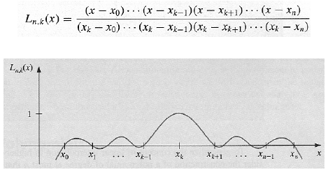
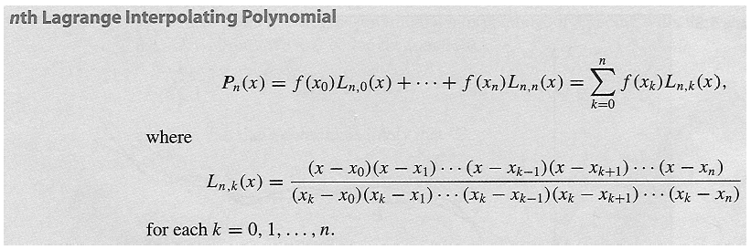
background
1. Lagrange Polynomials
X = Xk 에서는 1, 나머지 X 값에서는 0이 되는 n차 함수
모든 n+1개의 데이터 점들을 정확하게 통과하는 유일한 n차 다항식!

Slide 4
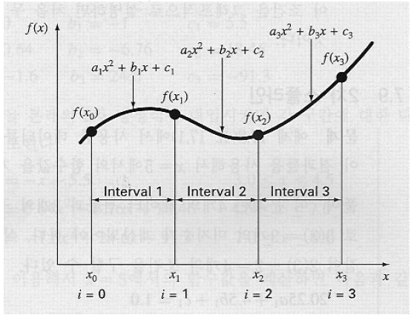
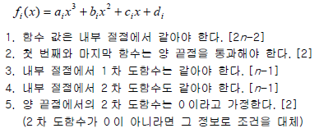
background
2. Cubic Spline

Slide 5
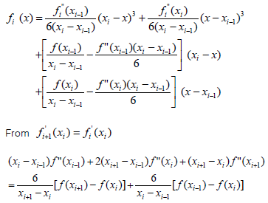
background
2. Cubic Spline

Slide 6
code Structure
1. Lagrange Polynomials
입력
Lagrange
알고 있는 데이터의 갯수(n)
데이터 값들(x, f(x))
알고자 하는 value값(xu)
4. Lagrange Polynomial 세우고, xu값 대입.

Slide 7
code Structure
2. Cubic Spline
$x_{1},x_{2}$, $x_{3}$, $⋯,x_{n}$ n개의 알고 있는 데이터
$f_{1}(x),f_{2}(x)$, $f_{3}(x)$, $⋯,f_{n−1}\left(x\right)$n-1개의 3차 함수 설정
$f_{1}^{′′}\left(x\right)=f_{n}^{′′}\left(x\right)=0 이$라고 가정, $f_{2}^{′′}\left(x\right)\sim f_{n−1}^{′′}\left(x\right)$ n-2개의 2차도함수값 계산
$f_{1}(x),f_{2}(x)\text{, }f_{3}(x)\text{, }⋯,f_{n−1}\left(x\right)$ 함수의 식 구함
$알$고자 하는 xu 값이 속하는 범위의 함수 찾아 $f_{k}(xu)$ 값 계산

Slide 8
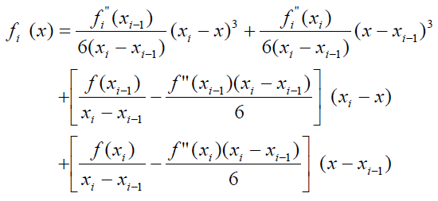
code Structure
2. Cubic Spline
: Matrix e(1 : n-2)
: Matrix f(1 : n-2)
: Matrix g(1 : n-2)
: Matrix r(1 : n-2)
(1)
(2)
(3)
Matrix A(n-2 by n-2) 생성
(4)
Ax = r 풀어 $f_{i}^{′′}\left(i=2\sim \left(n−1\right)\right)$ 구함.
($그리고 f_{1}^{′′}=f_{n}^{′′}=0)$
$f_{i}\left(x\right) 계$산

Slide 9
code Structure
2. Cubic Spline
Make_Mat
Gauss
Make_Sol
Spline
fi(x)의 2차 도함수 값들을 구하기 위한 Matrix 생성(e, f, g, r, A)
2. Ax=r 의 linear equation 풀어 fi(x)의 2차 도함수값들 계산.
3. 구하고자 하는 데이터의 x value가 어느 함수의 범위에 속하는지 찾아 함수값 계산
4. 앞의 Subroutine들 차례로 호출해 결과값 출력

Slide 10
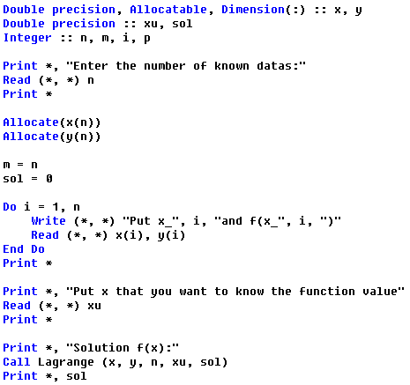
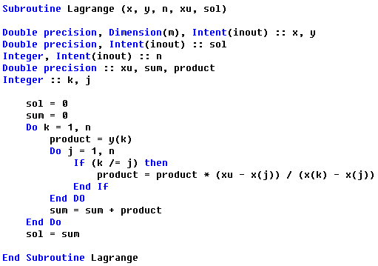
Key Code
1. Lagrange Polynomials

Slide 11
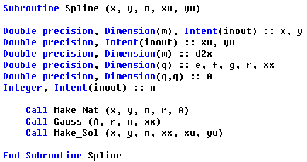
Key Code
2. Cubic Spline

Slide 12
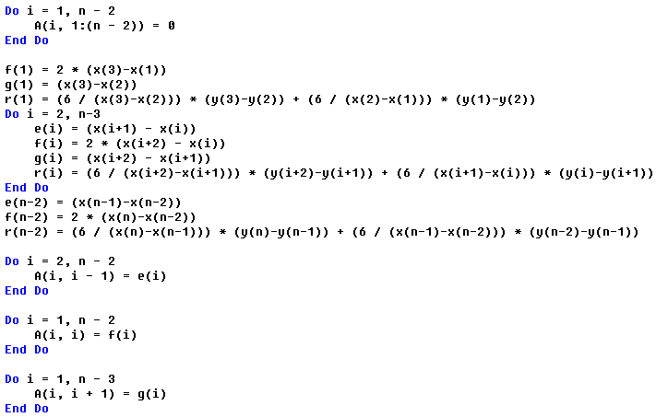
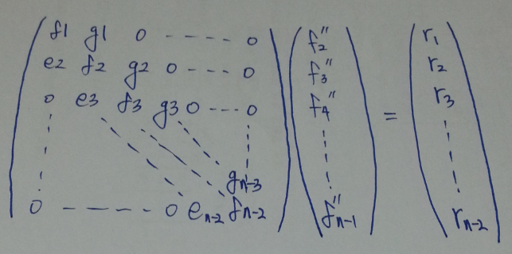
Key Code

Slide 13
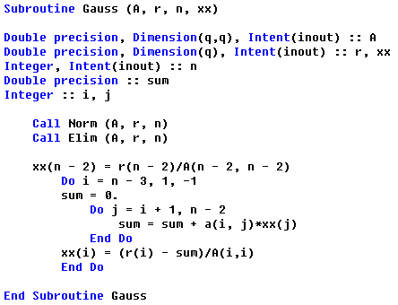
Key Code

Slide 14
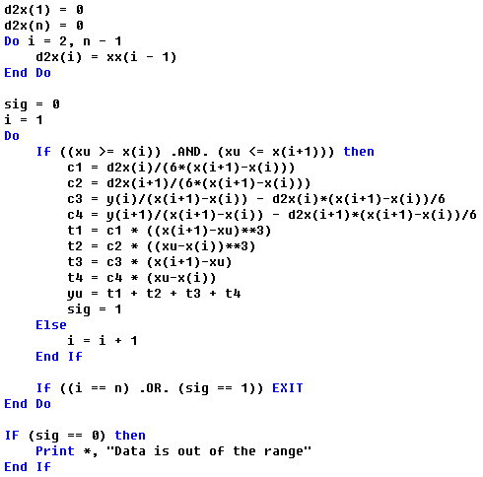
Key Code
2차도함수 행렬 완성
알고자 하는 데이터가 이미 아는 데이터들의 범위 내에 없는 경우 메시지 출력

Slide 15
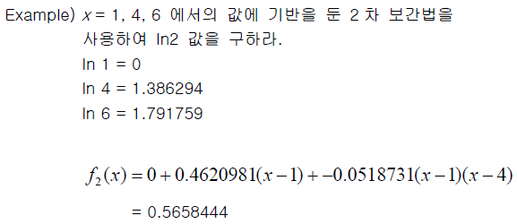
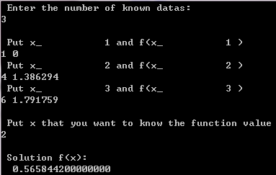
Check
1. Lagrange Polynomials
일치!!

Slide 16
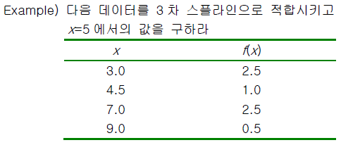
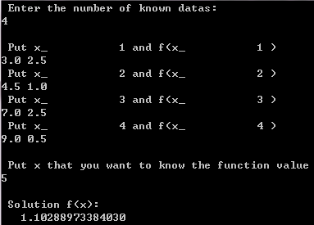
Check
2. Cubic Spline
일치!!

Slide 17
Result & analysis
Example) 다음 데이터들을 통해 ln2의 값을 예측하라.
ln (1) = 0
ln (4) = 1.386294
ln (6) = 1.791759
ln (1.5이하 2.5이상의 임의의 X4) = f(X4)
참값 ln2 = 0.6931471805599453

Slide 18
Result & analysis
주의! Lagrange방법의 경우 데이터 입력 순서가 결과에 영향을 미치지 않지만, Cubic Spline 방법의 경우 데이터를 x값 크기 순으로 입력해주어야 한다!

Slide 19
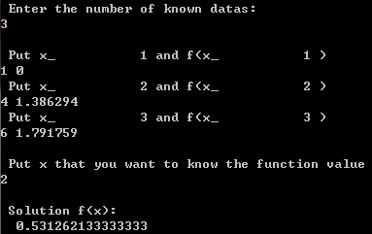
Result & analysis
1. 3개의 known data 들만 가지고 값을 구한 경우
(1) Lagrange Polynomials
(2) Cubic Spline
VS
$$>$$
오차율 = 18.366%
오차율 = 23.355%

Slide 20
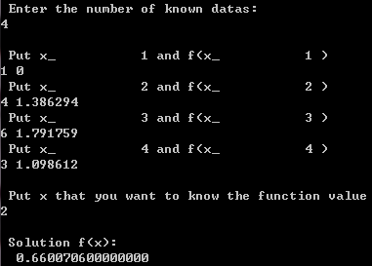
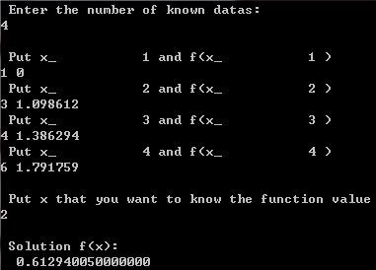
Result & analysis
2. $x_{4}=3$ 일 때의 데이터를 추가했을 경우
(1) Lagrange Polynomials
(2) Cubic Spline
Cubic Spline에서 첫 번째 구간의 함수는 양 끝점의 조건으로 인해 부정확할 수 있기 때문일 것으로 예상!
VS
$$>$$
오차율 = 4.772%
오차율 = 11.571%

Slide 21
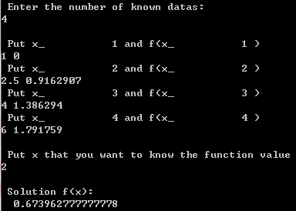
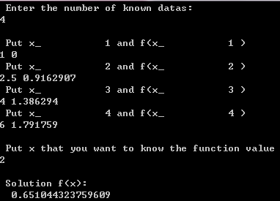
Result & analysis
3. $x_{4}=2.5$ 일 때의 데이터를 추가했을 경우
(1) Lagrange Polynomials
(2) Cubic Spline
네 번째 데이터를 2에 좀 더 가까운 값으로 대입하자 두 경우 모두 오차 감소!
VS
$$>$$
오차율 = 2.768%
오차율 = 6.074%

Slide 22
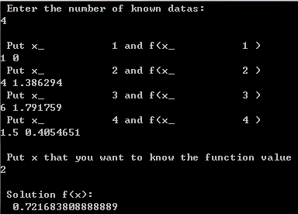
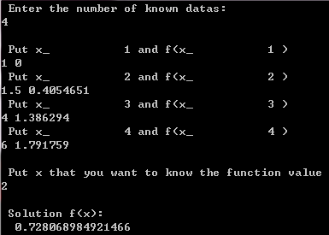
Result & analysis
4. $x_{4}=1.5$ 일 때의 데이터를 추가했을 경우
(1) Lagrange Polynomials
(2) Cubic Spline
네 번째 데이터를 1.5로 잡아 구하고자 하는 값이 첫 번째 구간 함수에 속하지 않도록 하자 Cubic Spline의 경우 오차가 많이 감소. 그러나 아직 Lagrange 방법이 더 정확!
VS
$$>$$
오차율 = 4.117%
오차율 = 5.038%

Slide 23
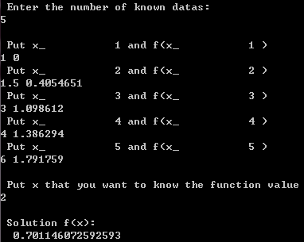
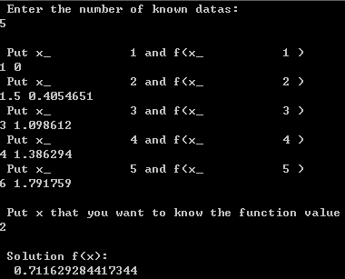
Result & analysis
5. $x_{4}=1.5$, $x_{5}=3$ 의 데이터를 추가했을 경우
(1) Lagrange Polynomials
(2) Cubic Spline
데이터의 개수를 한 개 더 늘리자 두 경우 모두 오차가 감소! 아직도 Lagrange 방법이 더 정확!
VS
$$>$$
오차율 = 1.154%
오차율 = 2.666%

Slide 24
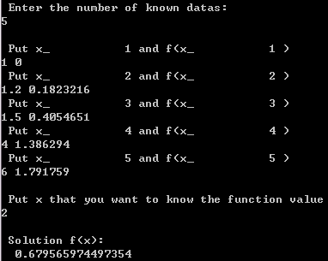
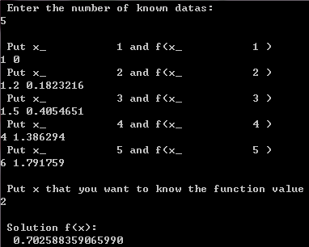
Result & analysis
6.${ x}_{4}=1.2,x_{5}=1.5$ 의 데이터를 추가했을 경우
(1) Lagrange Polynomials
(2) Cubic Spline
2보다 작은 데이터들을 추가해 앞쪽 구간을 늘리자 전체 데이터 수는 5개로 같지만 이번엔 Cubic Spline의 경우가 더 정확!
VS
$$>$$
오차율 = 1.959%
오차율 = 1.362%

Slide 25
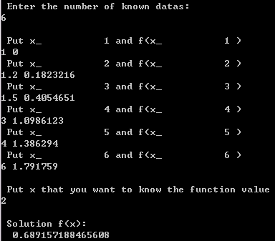
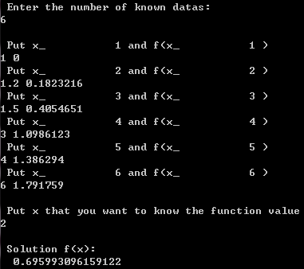
Result & analysis
7.${ x}_{4}=1.2,x_{5}=1.5$, $x_{6}=3$ 의 데이터를 추가했을 경우
(1) Lagrange Polynomials
(2) Cubic Spline
총 데이터 수를 6개로 하자 두 경우 모두 오차율이 1% 미만이 됨!
VS
$$>$$
오차율 = 0.5756%
오차율 = 0.4106%

Slide 26
conclusion
Lagrange Polynomials | Cubic Spline
Known data의 수가 많을 수록 참값에 가까운 정확한 결과값을 예측한다.
Known data가 구하고자 하는 Unkown data에 가까울 수록 결과값을 정확하게 예측한다.
함수에 따라 다르겠지만, 이 경우 Known data의 수가 적을 때에는 Lagrange 방법이 더 정확하게, Known data의 수가 일정 개수 이상으로 많아진 후 부터는 Cubic Spline 방법이 더 정확하게 값을 예측하였다.
Known data들을 입력하는 순서에 관계없이 항상 같은 결과값을 출력한다. | Known data들은 x 값 크기 순서대로 배열되어야 하기 때문에 입력할 때 순서를 맞추어주어야 한다(혹은 입력 받은 데이터들을 Align을 하는 Code를 추가해주면 된다).
Known data의 총 개수가 같다면 known data의 종류(Unknown data와의 상대적 거리 및 위치)에 따른 오차는 크게 나지 않는다. | Unknown data가 양쪽 끝 구간에 속할 경우, 함수가 부정확해 오차가 크게 나오기 때문에 known data 들을 어떻게 주느냐에 따라 오차가 크게 변한다.

Slide 27
conclusion
이번 문제의 경우, f(x) = ln x 라는 비교적 단순한 curve로 나타낼 수 있는 단일함수 꼴의 데이터를 예측하는 것이다. 때문에 하나의 Polynomial로 예측하는 Lagrange 방법도 Cubic Spline 방법 못지 않게 정확하게 예측해 낼 수 있었다. 그러나, 정의역의 범위에 따라 함수 꼴이 달라지는 형태의 curve 또는 복잡한 모양의 함수를 나타낼 때에는 Cubic Spline 방법이 Lagrange 방법보다 훨씬 더 정확할 것으로 예상된다. 따라서 예측해야 하는 함수의 형태에 따라 Lagrange 방법과 Cubic Spline 방법을 선별적으로 사용하는 것이 효과적일 것이다.

Slide 28
THANK YOU

